Slide 1

基于时间感知整形的规模化工业时间敏感网络 快速确定性调度机制
汇 报 人：徐磊
指导老师：陈彩莲老师
2022年6月15日星期三
Notes:
题目需要修改，测试平台不要提，凝练出一个特色

Slide 2

目 录
1
研究背景及现状
2
研究框架及内容
3
预期目标及研究计划

Slide 3
目 录
1
研究背景及现状
2
研究框架及内容
3
预期目标及研究计划

Slide 4
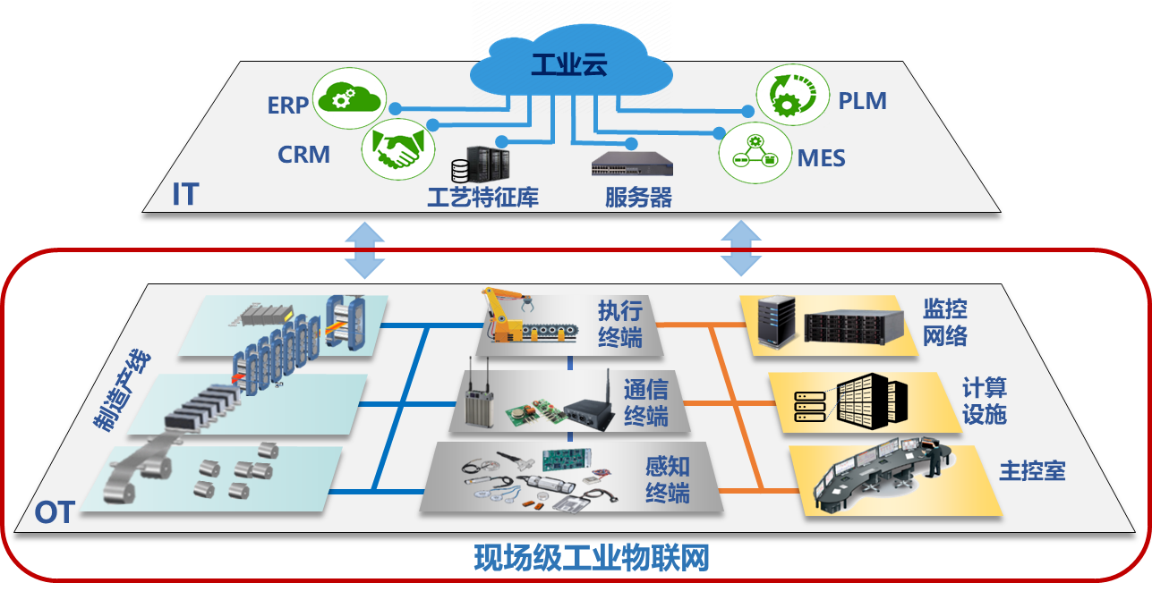
研究背景
工业物联网（Industrial Internet of Things, IIoT）是推动“智能制造”、“互联网+先进制造业” 的重要基石，
随着IIoT的快速发展，越来越多IIoT应用对网络通信的延时、丢包、抖动等服务质量提出了更高要求
高带宽
确定性服务质量
高可靠
低时延
低抖动
迫切需要建立一种“准时、准确”的新一代网络—确定性网络
Notes:
太细致，需要往上凝练，时延，可靠性，实时性，数量级描述，为什么要做确定性调度，为什么要用TSN，

Slide 5
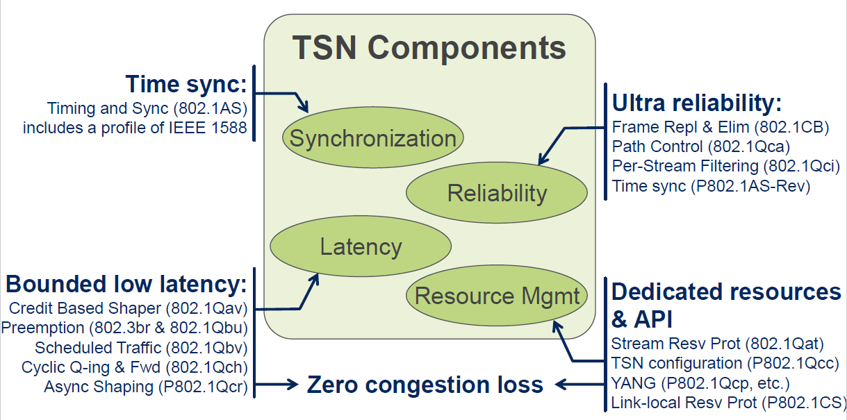
研究背景
传统以太网采用“尽力而为”模式，无法保证时延和抖动性能
多种工业以太网通过设计专用机制提升通信性能，但彼此之间相对封闭，互不兼容
目前主流工业以太网协议
TSN标准组成
协议名称 | 运作组织 | 代表厂家
EtherNet/IP | ODVA | 罗克韦尔自动化公司
PROFINET | PROFIBUS国际组织 | 西门子
EtherCAT | EtherCAT协会 | 德国倍福公司
POWERLINK | EPSG | ABB
CC-LINK | CC-Link协会 | 日本三菱
时钟同步
冗余机制
调度机制
资源配置
时间敏感网络作为一种开放的工业通信网络，赋予传统以太网确定性特性
Notes:
为打破工业以太网间的隔离，由IEEE 802.1 TSN工作组，工业现场要做时间敏感网络？学术提升，增加理论支撑，

Slide 6
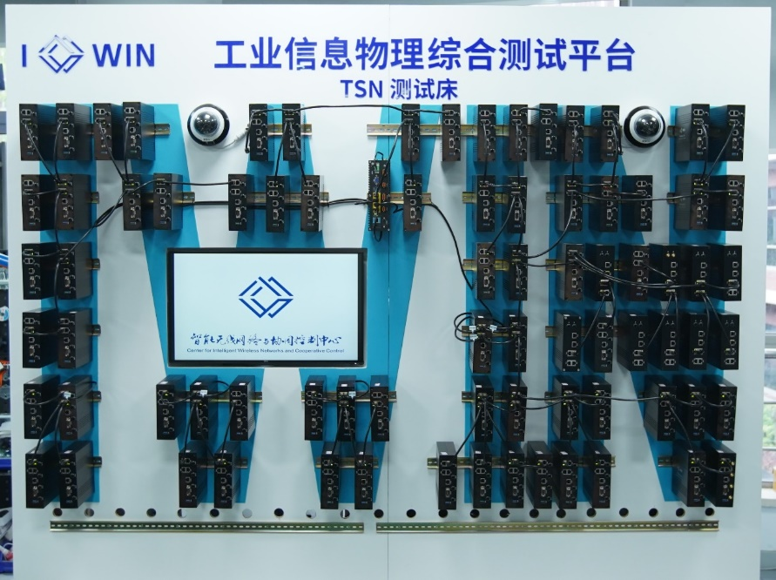
研究挑战
TSN规范了调度机制框架，但详细的确定性调度方案设计仍是一个开放性研究
门控列表
设计
节点规模大
应用规模大
流量类型多
支持节点数量：80个，可扩展至100个
支持数据类型：现场工控数据、视频流、音频流等
支持协议：IEEE 802.1AS、Qbv、Qav、Qci、Qbu等
（a）TSN调度机制
（b）TSN测试床^{[1]}
如何基于TSN实现规模化时间敏感应用间确定性实时通信是亟待解决的问题
[1]依托国家重点研发计划《面向智能工厂的现场级工业物联网关键设备研发》，编号：2018YFB1702100

Slide 7
研究现状
直接调度
确定性调度机制研究：
直接调度算法^{[1][2]}：不做预处理，找寻可行的调度方案
增量调度算法^{[3][4]}：增量顺序，一个接一个调度
可扩展性
迭代调度算法^{[5][6]}：分组顺序，一组接一组调度
容错调度机制研究
可调度性
可靠性
时间冗余调度 ^{[7]}：数据流备份，应对瞬时故障
空间冗余调度 ^{[8]}：路径备份，应对链路故障
现有工作局限：聚焦于单一调度性能的提升，无法满足大规模复杂场景的确定性调度需求
[1] S. S. Craciunas, “Scheduling Real-Time Communication in IEEE 802.1Qbv Time Sensitive Networks,” RTNS, 2016.
[2] R. Serna Oliver, et al. “IEEE 802.1Qbv Gate Control List Synthesis Using Array Theory Encoding,” in RTAS, 2018.
[3] N. G. Nayak, “Incremental Flow Scheduling and Routing in Time-Sensitive Software-Defined Networks,” TII, 2018.
[4] J. Yan, “Injection Time Planning: Making CQF Practical in Time-Sensitive Networking,” INFOCOM, 2020.
[5] R. Mahfouzi, “Stability-aware integrated routing and scheduling for control applications in Ethernet networks,” DATECE,2018.
[6] A. A. Atallah, “Routing and Scheduling of Time-Triggered Traffic in Time-Sensitive Networks,” TII, 2020.
[7] Z. Feng, “An Efficient Pro-active Fault-Tolerance Scheduling of IEEE 802.1Qbv Time-Sensitive Network,” TII, 2020.
[8] D. Ergenç and M. Fischer, “On the Reliability of IEEE 802.1CB FRER,” IEEE INFOCOM, 2021​.

Slide 8
目 录
1
研究背景及现状
2
研究框架及内容
3
预期目标及研究计划

Slide 9
研究框架
大规模工业时间敏感应用的高可靠确定性调度机制
网络确定性
调度
精细化灵活调度
内容一：基于时间敏感网络门控机制的确定性调度模型
可扩展性能提升
规模化快速调度
内容二：基于半监督学习的时间敏感网络快速调度方法
可调度性能提升
任务-网络
协同调度
高效协同调度
内容三：基于任务冲突度量的任务-网络高效调度机制
可靠性能提升
冗余容错设计
内容四：基于图论的任务-网络冗余调度方法
应对网络故障
测试平台
搭建及验证
时间敏感网络调度-配置-分析综合测试平台
TSN网关配置实现
TSN调度-配置引擎开发
确定性调度算法验证及可视化
Notes:
移到左边，加个平台

Slide 10
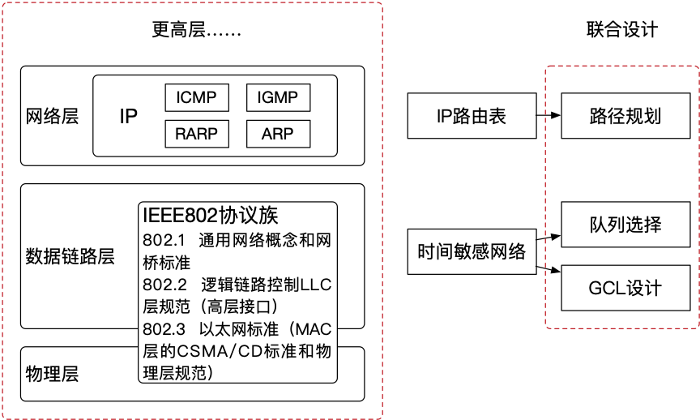
研究内容一：基于时间敏感网络门控机制的确定性调度模型
研究目标
针对工业时间敏感应用的差异化通信需求，设计基于TSN门控机制的混合流量整形和路由规划联合方法
调度特点
路由和调度强耦合
多种流量混合传输
无冲突实时传输刻画
传输调度依赖路径规划的结果
路径规划考虑传输调度的可行性
研究思想
根据实时需求对工业流量分类传输，并剖析传输调度和路径规划的耦合关系，通过可满足模理论（SMT）构建更完备的路由和调度联合约束集

Slide 11
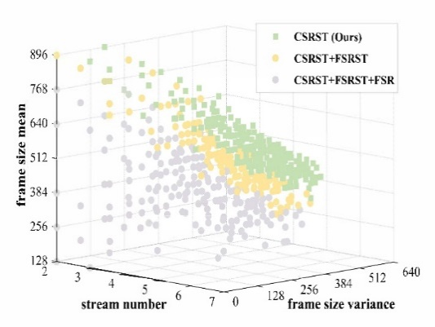
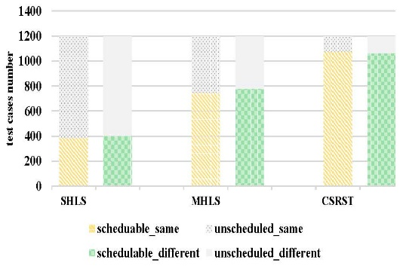
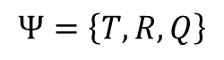
研究内容一：基于时间敏感网络门控机制的确定性调度模型
设计思路：
先完成时间敏感流量的确定性调度，在剩余调度资源传输非TC流量，提升通信性能
引入传输偏移、路径选择和队列分配变量刻画数据流在各交换机链路的传输行为
$$Ψ=\left\{T,R,Q\right\}$$
问题转化
1）路径不闭环约束
2）实时传输约束
3）无冲突约束
4）流顺序约束
…
SMT问题求解
确定性联合调度约束集
有界抖动约束
核心创新点：
实验评估：
构建多队列多跳的传输调度和路径规划联合设计模型，更好的保证时间敏感流确定性的端到端时延和抖动
对各交换节点提出一种基于帧到达时间的GCL开启策略，进一步提高了可调度性
针对时间敏感流引入路径规划后出现的目标变量难设定问题，提出了一种可解的改进方法
与以往的直接调度方法相比，可调度性能有了大幅提升
混合流传输示意图：
[1] L. Xu, “Co-design Approach of Scheduling and Routing in Time Sensitive Networking,” ICPS, 2020.
[2] 陈彩莲，张延洲，徐磊，一种基于时间敏感网络门控机制的流量整形与路由规划的联合调度方法，ZL202010741539.8，已授权

Slide 12
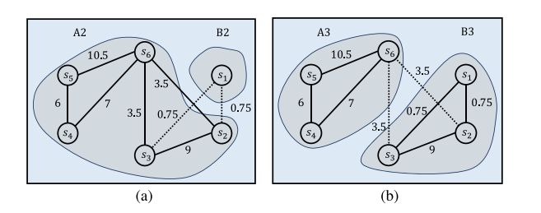
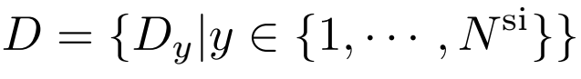
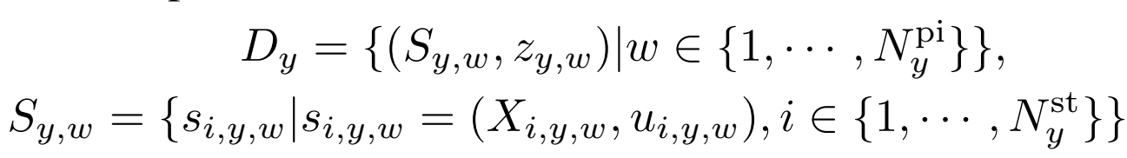
研究内容二：基于半监督学习的时间敏感网络快速调度方法
研究目标
面向规模化工业时间敏感应用，提出基于半监督学习的迭代调度与路由联合设计架构
调度特点
流间冲突指标构建
数据流冲突分组
迭代分组快速调度
研究思想
通过领域知识与数据驱动相结合构建流间冲突指标，基于图聚类方法实现数据流间冲突分组，按照迭代顺序与分组结果建立迭代联合调度约束集
多维度冲突指标刻画
数据流均匀分组
减小数据流组间冲突
调度数据集生成^{[1]}
数据流分组示意图
核心部分
数据集数学描述
[1] “Integration of 5G with Time-Sensitive Networking for Industrial Communications,” 5G ACIA, 2021.

Slide 13
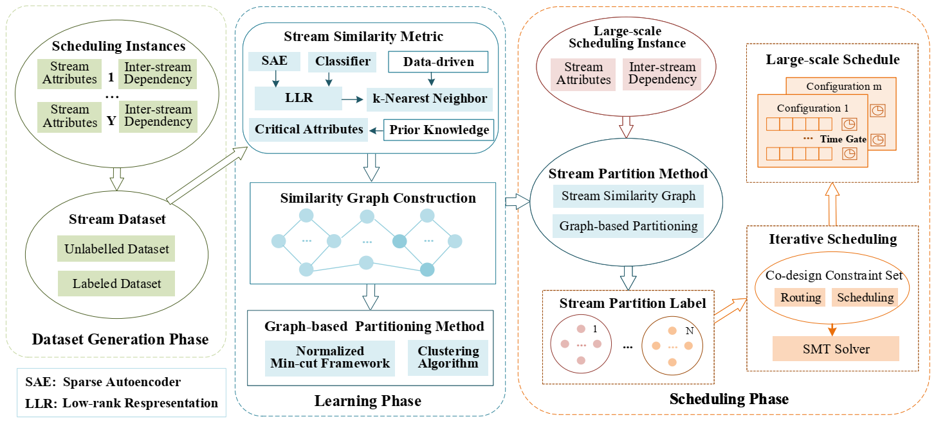
研究内容二：基于半监督学习的时间敏感网络快速调度方法
构建有标签和无标签数据流调度集，通过半监督学习模型训练得到数据驱动的流间冲突指标，基于调度领域先验知识形成组合冲突指标和流间冲突图，提出基于图聚类和迭代调度算法得到分组调度方案
设计思路：
稀疏编码器（无监督学习）
朴素贝叶斯分类器（有监督微调）
迭代调度
数据集生成阶段
分组学习阶段
迭代调度阶段
半监督学习模型
[1] J. Tu, L, Xu, “SSL-SP: A Semi-Supervised Learning-Based Stream Partitioning Method for Iterated Scheduling in Large-scale Time-Sensitive Networking,” ICIT, 2021.
[2] Lei Xu, Learning-based Scalable Scheduling and Routing Co-design for Time-Sensitive Networking, IoT 已录用

Slide 14
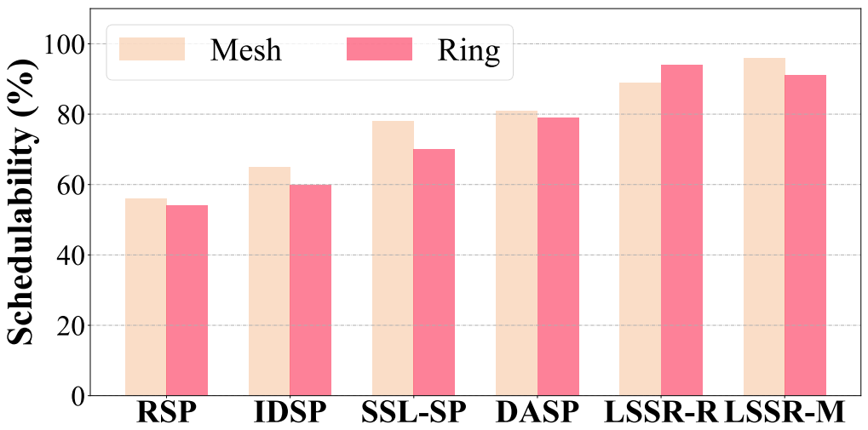
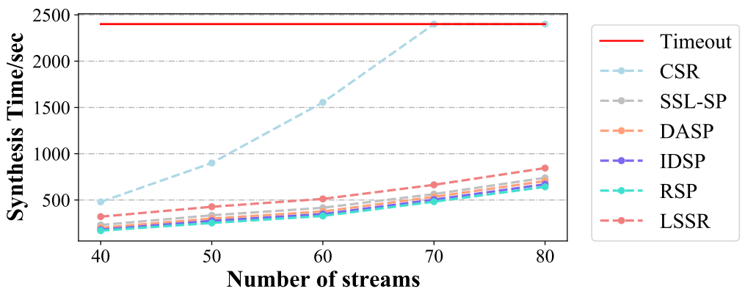
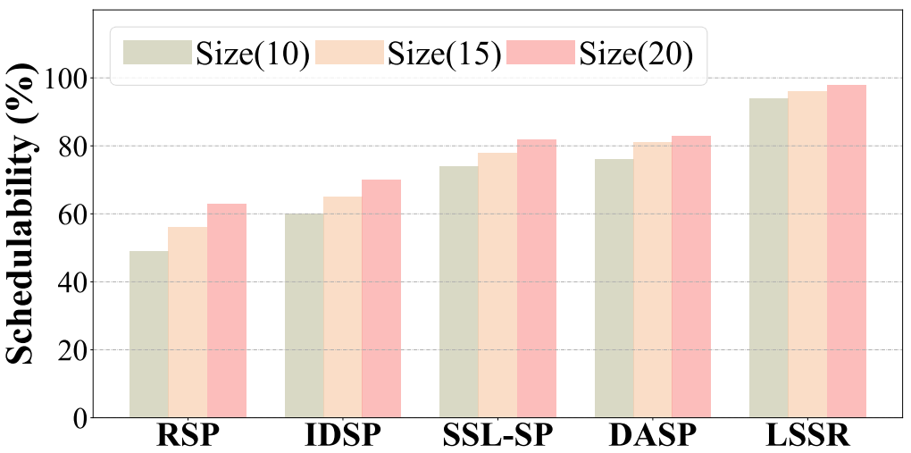
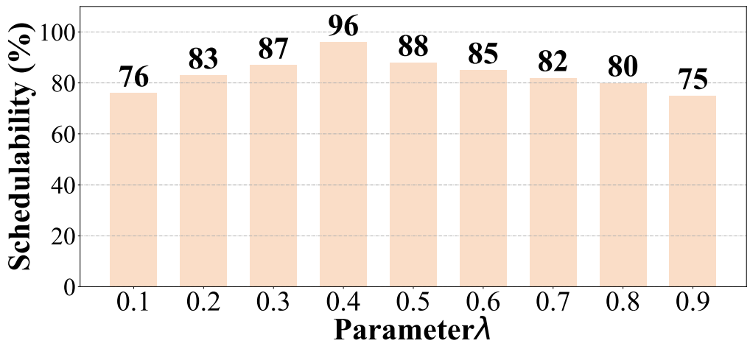
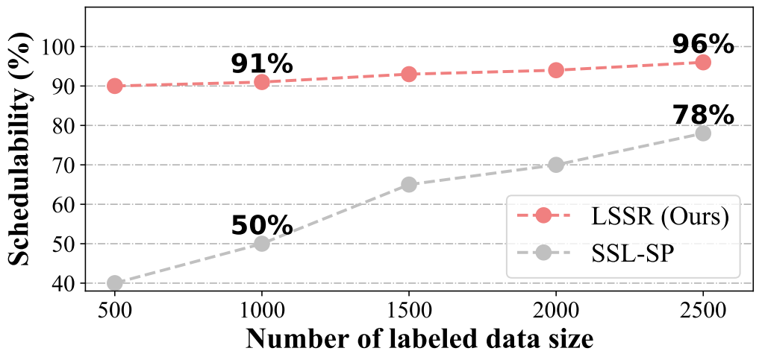
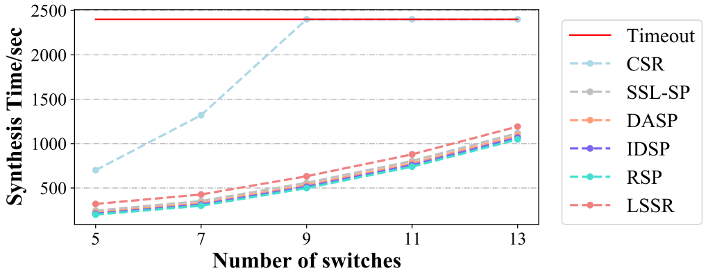
研究内容二：基于半监督学习的时间敏感网络快速调度方法
在多种数据集下对所提方法调度性能进行综合实验仿真验证
不同分组大小
不同网络拓扑
运行时间趋势图
数据流数量
不同权重参数
可调度性能评估
不同数据集大小
可扩展性能评估
交换机数量
相比于已有调度方法，所提调度方法具备更高的可调度性和可扩展性

Slide 15
研究内容三：基于任务冲突度量的任务-网络高效调度机制
研究目标
面向规模化工业时间敏感应用，提出基于任务冲突度量的任务-网络高效调度机制
调度特点
任务-网络强耦合
任务冲突度量构建
并行分组联合调度
任务调度示意图
任务调度
任务开始执行时间 任务-终端部署映射 处理能力分配
数据流注入时间
网络调度
切换时隙设计 门控列表设计
提升可调度性能
任务-网络协同调度
通信路由选择

Slide 16
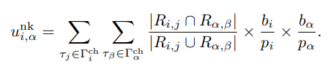
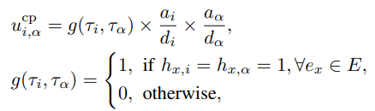
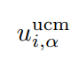
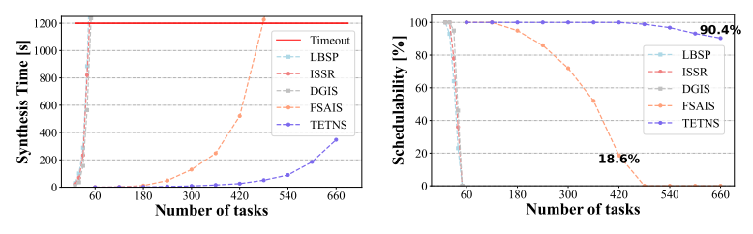
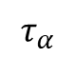
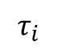
研究内容三：基于任务冲突度量的任务-网络高效调度机制
构建任务冲突度量来刻画计算能力和网络链路竞争程度，通过优化任务部署和路由选择降低任务间的冲突程度以提升任务-网络调度空间，提出基于任务冲突度量的并行分组调度算法减小计算复杂度
设计思路：
任务冲突度量
并行资源分配
…
任务分组
预调度
分组并行计算
任务冲突图
+
路由选择
…
…
资源隔离
资源联合分配
$$τ_{i}$$
减少任务间计算和网络资源冲突
…
任务部署
$$τ_{α}$$
+
终端系统映射
均匀任务分区
谱聚类
运行时间
调度成功率
每个任务分区在哪一个终端系统
哪些任务在同一个终端系统
低算法复杂度
[1] Lei Xu, C. Chen, “Efficient Task-Network Scheduling with Task Conflict Metric in Time-Sensitive Networking”, IEEE TII 待提交

Slide 17
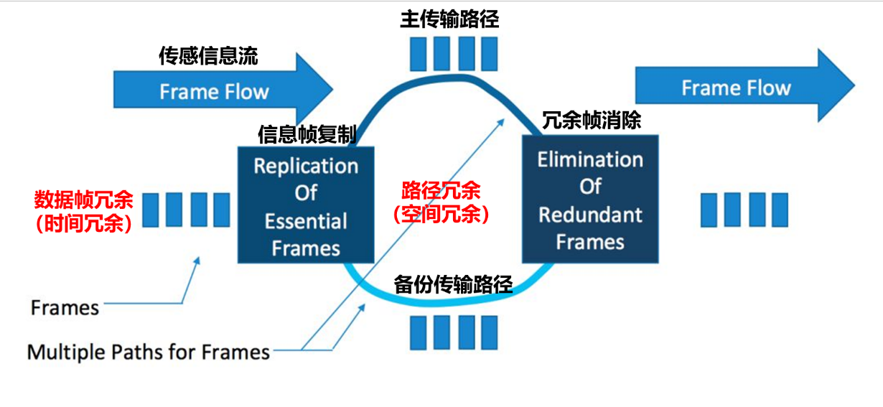

研究内容四：基于图论的任务-网络冗余调度机制
研究目标
针对中大规模工业时间敏感应用，提出基于图论的任务-网络冗余调度机制，保证网络故障场景下时间敏感流量的确定性实时传输
调度特点
性能关联指标刻画
时间-空间双冗余
规模化高效调度
刻画冗余参数与可靠性指标之间的关联关系
设计思路
数据包和冗余路径越多，共享相同链路的数据流数量越多，数据流之间更容易冲突
$${φ\left(M_{x}\right)=\prod{\left(1−φ\left(m_{\left\{x , i\right\}}\right)\right)}}^{n_{x}}≤PFH_{x},$$
路径选择
备份个数
时隙调度
可靠性与可调度性存在权衡
1）如何构建合理的性能关联指标
2）如何优化路由选择以同时提升可靠性和可调度性
3）利用图论知识分析调度机制，加快搜寻速度，提升算法效率，应对规模化应用场景
Notes:
数据包和冗余路径越多，可靠性能越高，共享相同链路的数据流数量越多，数据流之间更容易冲突，可调度性下降

Slide 18
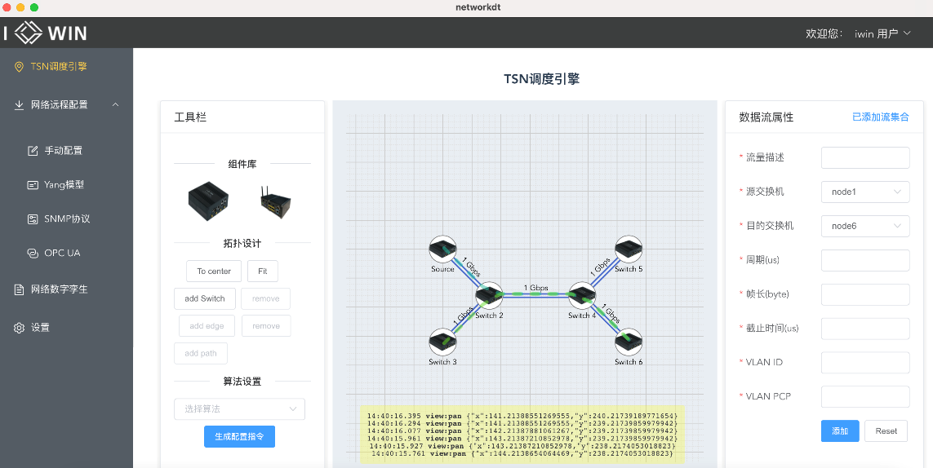
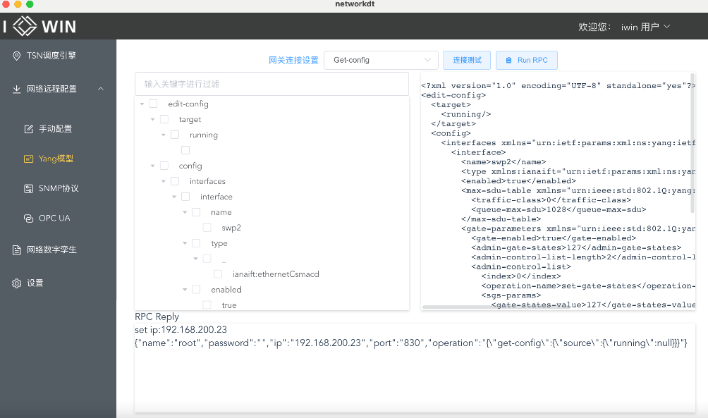
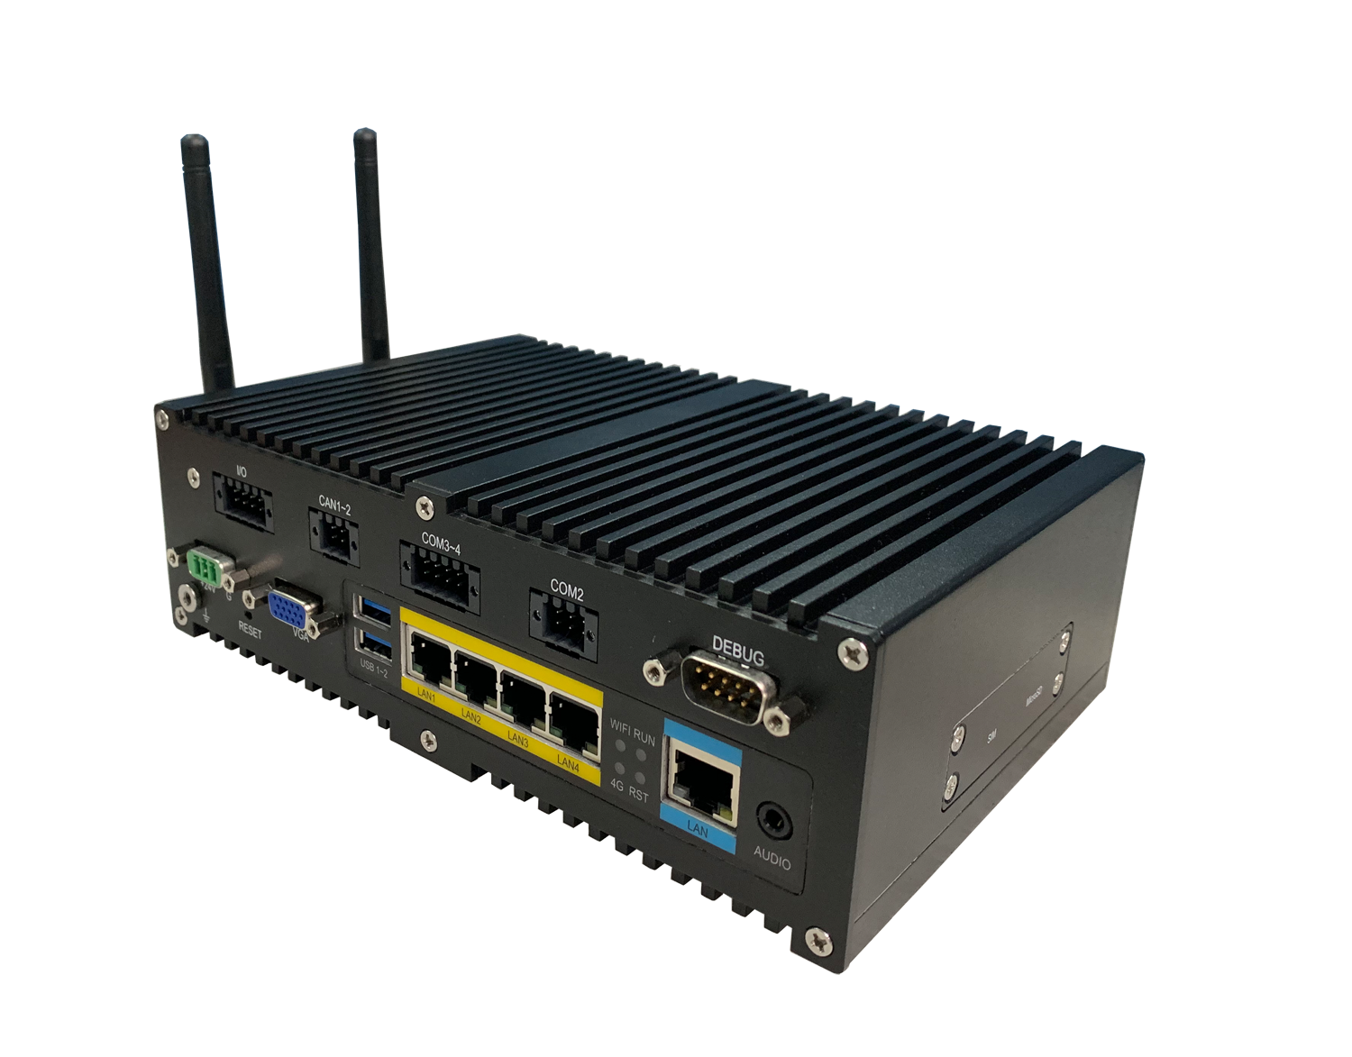
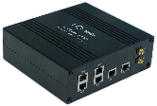
TSN调度-配置-分析测试平台搭建
上述调度算法生成的调度方案并不能直接被网关解析，需要进一步配置实现
封装调度-配置底层复杂操作：前端需求输入可视化+调度引擎开发+底层配置模型解析
TSN可视化调度引擎
基于YANG的TSN配置组件
自研TSN网关
调度方案
配置下发
网络拓扑
流属性
方案解析
配置信息生成
SBS TSN网关^{[1]}
配置结果反馈
调度机制：TAS、CQF等
调度引擎：自研调度算法、开放API
网络拓扑：线性、环形、树形等
轻量级TSN网关^{[1]}
配置协议：SNMP、NETCONF等
配置信息规范：YANG模型等
配置操作：查询、编辑和删除等
难点：1）TSN配置模型参数复杂难提取 2）配置模型与调度引擎难集成
[1]依托国家重点研发计划《面向智能工厂的现场级工业物联网关键设备研发》，编号：2018YFB1702100
Notes:
有了上述的调度技术支撑，我们可以根据工业流量需求得到确定性网络传输调度方案，但是与落地实现还差一步：就是如何快速完成网络设备的配置部署，这也是限制TSN技术规模化推广落地的重要因素。对于一个不懂TSN技术的工程师来说，TSN配置流程过于复杂，不能快速上手。为此，我们开发了一套TSN调度-配置可视化软件，封装了调度-配置底层复杂操作，通过模块化拖拽和图形化展示方式，提高了可操作性，便于用户和工程师上手。该套软件主要包括TSN可视化调度引擎和基于YANG模型的TSN配置组件两大部分，调度引擎内嵌了自研的精益化、规模化、差异化调度算法，并开放API支持自定义调度算法开发，同时支持自定义网络拓扑和流量需求输入。TSN配置组件基于YANG模型配置信息规范，解析调度引擎生成的调度方案，将其映射转化为网络配置指令信息，通过SNMP,NETCONFIG等远程配置协议下发部署到各个网络设备中。除此之外，我们研发了面向工业多样化场景的一系列TSN网关，支持4种以上TSN标准协议，同时还支持多种现场总线和工业无线网络，可到纳秒级时钟同步精度。基于调度-配置软件和TSN网关设备，我们可以实现TSN网络设备的远程批量化配置，快速响应时间敏感流量动态变化需求。

Slide 19
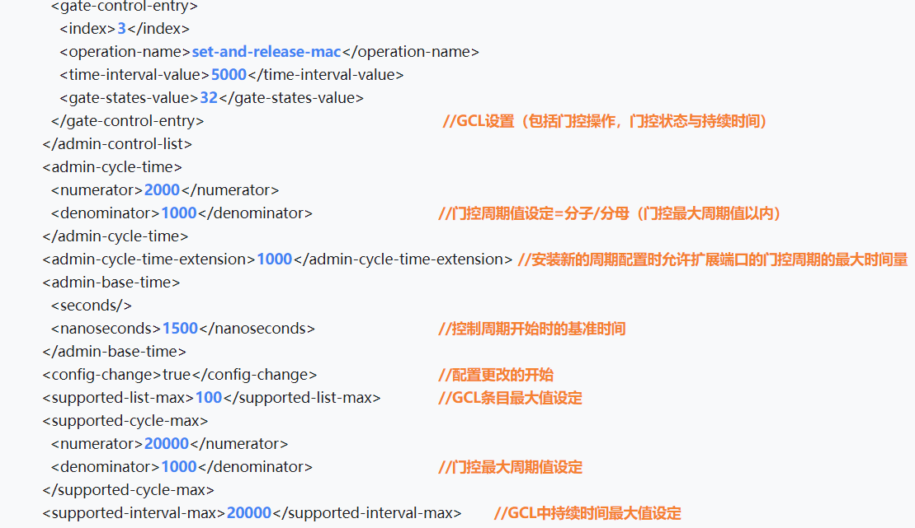
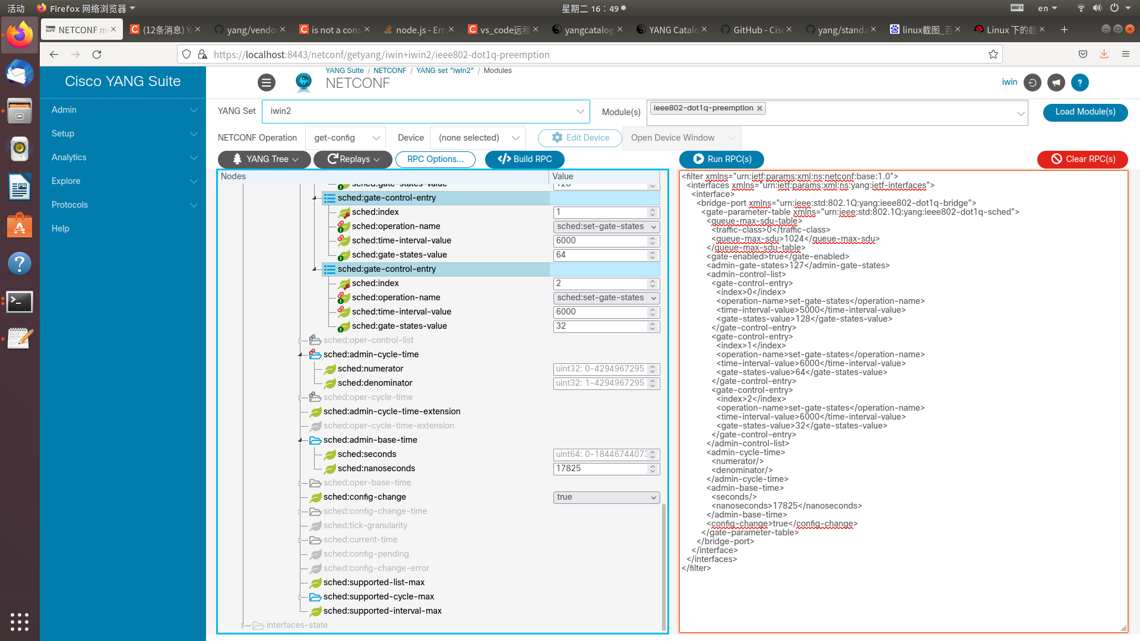
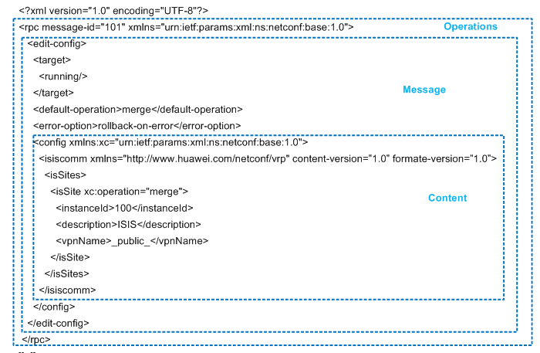
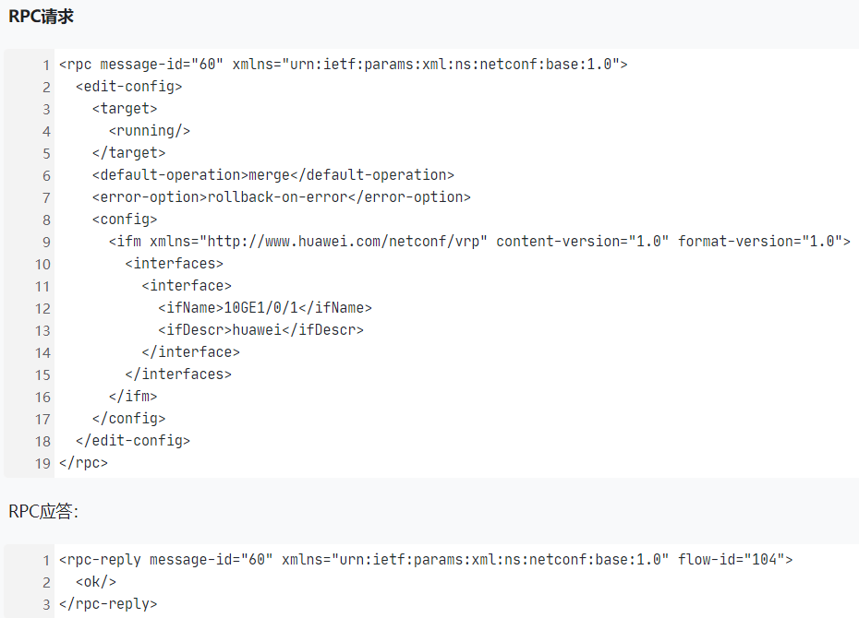
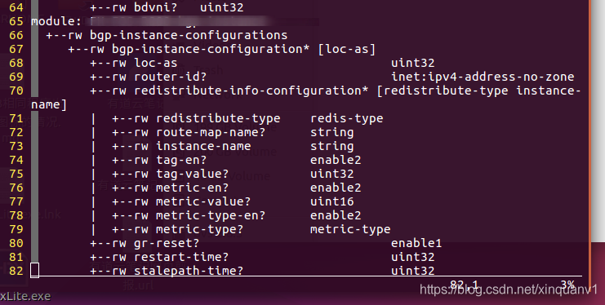
TSN调度-配置-分析测试平台搭建
方案：基于NETCONF和YANG模型实现远程配置
IEEE 802.1Qbv
IEEE 802.1Qci
IEEE 802.1Qbu
YANG源码解析
调配YANG参数
构建xml文件
配置接口
参数设计
NETCONF（xml）报文
架构解析
调试Pyang生成
配置文件树
NETCONF查询
与配置操作
网关配置结果
VLAN与标签能力测试
已完成基于Qbv、Qci等标准门控功能配置的实现
Notes:
通过NETCONF/YANG来实现网关的配置，NETCONF是一个网管协议。YANG是NETCONF的数据建模语言，客户端可以将RPC操作编译成XML格式的报文，XML遵循YANG模型约束进行客户端和服务器之间通信与网关配置，从而通过NETCONF协议管理网关。NETCONF+Yang可用于TSN网络，控制网络实时性。

Slide 20
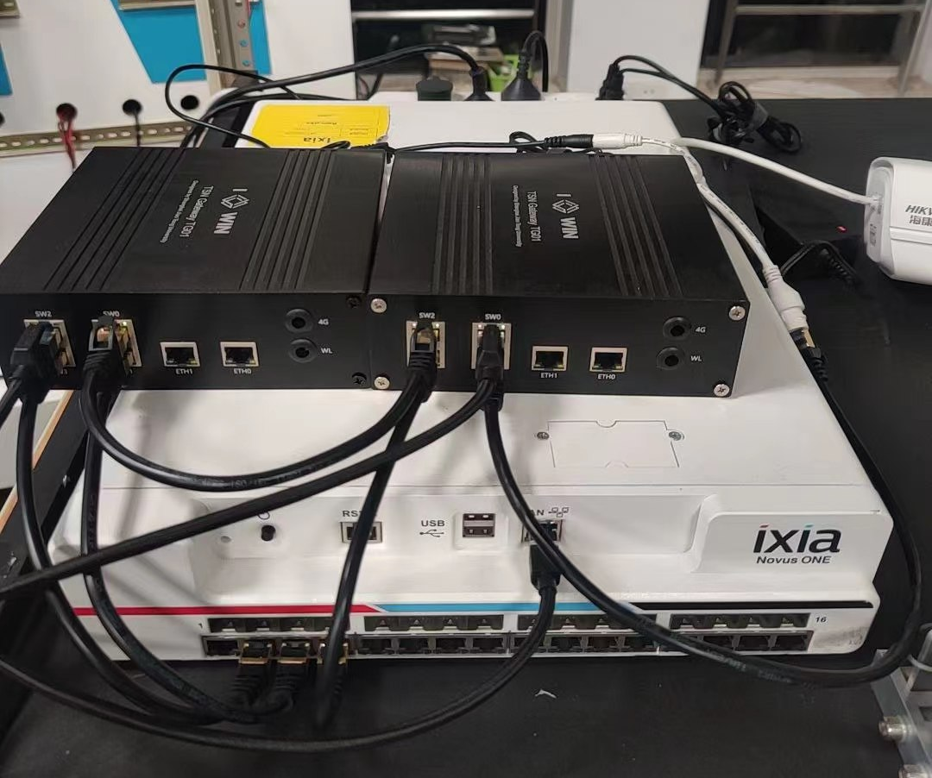
TSN调度-配置-分析测试平台搭建
存在的问题：
缺乏支持TSN的终端系统，无法控制数据流注入时间，算法验证困难
网关VLAN支持能力有待提升，TSN门控与协议转换无法同时使能
解决方案：
通过ixia测试仪模拟TSN终端，发送不同属性的数据流用于算法验证和展示
更新版本，升级到LS1028网关，利用测试仪对TSN门控能力进行测试验证
a) TSN测试床^{[1]}
b) 网络测试仪^{[1]}
[1]依托国家重点研发计划《面向智能工厂的现场级工业物联网关键设备研发》，编号：2018YFB1702100

Slide 21
目 录
1
研究背景及现状
2
研究框架及内容
3
预期目标和研究计划

Slide 22
预期目标和计划安排
研究内容 | 内容分解 | 2020 |  | 2021 |  |  | 2022 |  | 2023 |  | 2024
 |  | 9 |  | 3 |  | 9 | 3 | 9 | 3 | 9 | 3
内容一： 基于时间敏感网络门控机制的确定性调度模型 | 1.1：TT流量的确定性调度模型
 | 1.2：TT流量的路由和调度联合设计
 | 1.3：混合流量整形和路由规划设计
内容二：基于半监督学习的时间敏感网络快速调度方法 | 2.1：数据流调度数据集生成
 | 2.2：半监督学习模型训练和分组实现
 | 2.3：数据驱动和领域知识相结合的迭代分组算法设计 |  |  |  |  | ⭐
内容三：基于任务冲突度量的任务-网络高效调度机制 | 3.1:剖析任务-网络耦合关系以及确定性调度约束构建
 | 3.2：任务冲突指标构建以及大规模任务快速部署算法设计
 | 3.3:大规模任务和网络并行分组资源分配算法设计
内容四：基于图论的任务-网络冗余调度方法 | 4.1：解析任务-网络冗余容错机制
 | 4.2：性能指标关联关系刻画
 | 4.3：高可靠性与高可调度性算法设计 |  |  |  |  |  |  |  | ⭐
时间敏感网络调度-配置-分析测试平台搭建 | 5.1：TSN网关远程配置实现
 | 5.2：TSN调度-配置引擎开发 |  |  |  |  |  | ⭐
 | 5.3：确定性调度算法验证及可视化
预期目标：发表3篇以上期刊论文，申请3篇发明专利，与团队成员一起搭建和调试TSN调度-配置-分析平台

Slide 23
已有研究成果
发明专利和软著
名称 | 发明人 | 状态
一种基于时间敏感网络门控机制的流量整形与路由规划的联合调度方法 | 陈彩莲，张延洲，许齐敏，徐磊，关新平 | 授权
一种面向时间敏感网络调度与分析的知识推理引擎系统及实现方法 | 陈彩莲，王守亮，许齐敏，徐磊，关新平 | 授权
一种面向时间敏感网络的多等级业务的调度引擎及实现方法 | 陈彩莲，徐磊，王守亮，霍晓涛，许齐敏，关新平 | 初审合格
一种工业异构网络协议确定性转换方法及装置 | 朱善迎，黄嘉岚，徐磊， 许齐敏，陈彩莲，关新平 | 实审
一种工业无线网络的时钟同步系统及方法 | 朱善迎，黄嘉岚，徐磊， 许齐敏，陈彩莲，关新平 | 实审
一种基于OPC UA的工业网络设备信息集成系统和方法 | 陈彩莲，李子涵，许齐敏，朱善迎，徐磊，关新平 | 实审
一种工业智能视频监控系统及多视频流自适应配置方法 | 许齐敏，涂静正，陈彩莲，关新平，张景龙，徐磊 | 受理
软著：基于知识推理的TSN网络调度与配置软件 | 陈彩莲，许齐敏，徐磊，涂静正，王守亮，李鑫 | 已发布
学术论文
L. Xu, Q. Xu, J. Tu and C. Chen, “Learning-based Scalable Scheduling and Routing Co-design for Time-Sensitive Networking” IEEE IoT, 2022
L. Xu, Q. Xu, Y. Zhang and C. Chen, “Co-design Approach of Scheduling and Routing in Time Sensitive Networking,” ICPS, 2020.
L. Xu, C. Chen and Q. Xu, “Efficient Task-Network Scheduling with Task Conflict Metric in Time-Sensitive Networking ”, IEEE TII, 待提交.
Y. Zhang, Q. Xu, L. Xu, C. Chen, “Efficient Flow Scheduling for Industrial Time-Sensitive Networking: A Divisibility Theory Based Method”, IEEE TII, 2022
J. Tu, Q. Xu, L. Xu and C. Chen, "SSL-SP: A Semi-Supervised-Learning-Based Stream Partitioning Method for Scale Iterated Scheduling in Time-Sensitive Networks,“ ICIT, 2021.
S. Wang, Q. Xu, L. Xu, and C. Chen, “Hybrid Traffic Scheduling Based on Adaptive Time Slot Slicing in Time-Sensitive Networking,” ICIT, 2022.

Slide 24
敬请各位老师批评指正，谢谢！!

